Slide 1
Персонифицированная медицина во вторичной профилактике острой церебральной ишемии у женщин в Дагестане
Ксения Манышева

Slide 2
Leroy Hood
Gabriella Pravettoni
Alessandra Gorini

Slide 4
Концепция 5П в медицине
 | ерсонифицированная
 | рофилактическая
 | артисипативная
 | редиктивная
 | озитивная

Slide 5
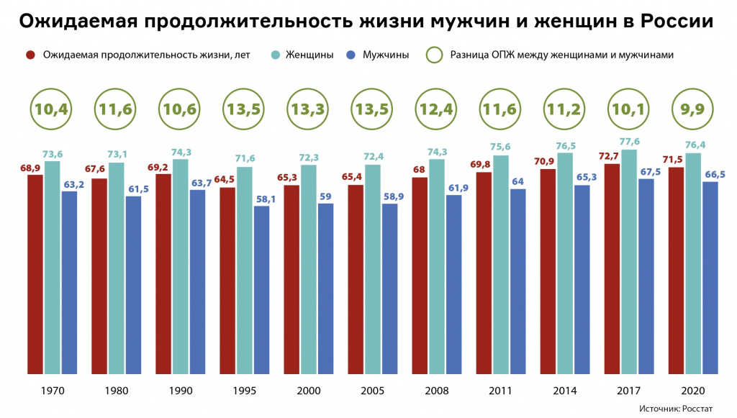
Актуальность научной проблемы
Статистика НАБИ
Исходы инсульта
Средняя продолжительность жизни в РФ

Slide 6
Трансляционная медицина

Slide 7
Реализация проекта
Программа персонифицированной вторичной профилактики острой церебральной ишемии у женщин включает:
анализ взаимосвязи генов FGB, F2, F5, F7, GP1BA, ITGA2, ITGB3, PAI-1, MTRR, MTR, MTHFR с возникновением инсульта;
изучение связи показателей системы гемокоагуляции, липидного и фолатного обмена с клиническими проявлениями инсульта и генетическими факторами риска;
разработку индивидуальной концепции предикции повторного нарушения мозгового кровообращения.

Slide 8
Результаты проекта
Выделенные этно-генетические и лабораторные ассоциации положены в основу выявления прогностических критериев предрасположенности к ишемическому инсульту;
в сотрудничестве с пациентами и членами их семей сформированы профилактические модели;
продемонстрирован высокий комплаенс к индивидуально разработанным комплексам профилактических мероприятий;
сформирована настороженность в отношении профилактики инсульта у членов семей пациентов.

Slide 9
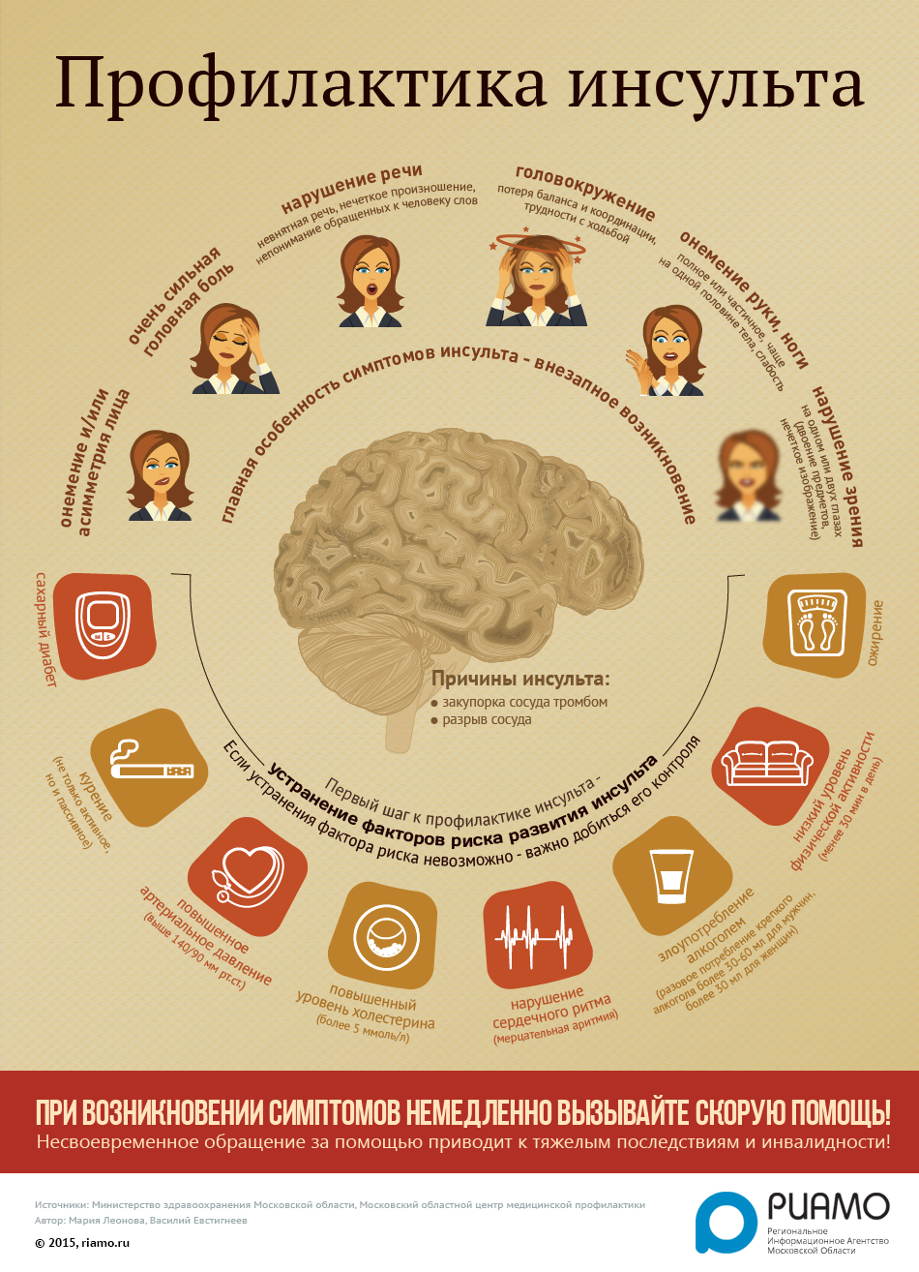

Slide 10
manyshevakb@gmail.com

